Slide 1
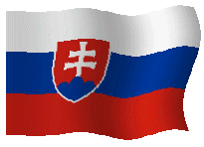
Slovensko v Európe
9. ročník

Slide 2
Základné informácie – Slovenská republika
Hl. mesto: Bratislava
Počet obyvateľov: 5,4 milióna
Jazyk: slovenčina
Zriadenie: republika
Vznik: 1.1.1993
Národnosti: Slováci 90%, Maďari 7,5%, Rómovia 2% ...
Náboženstvo: 61% rímskokatolícke, 7% evanjelici, 6% gréckokatolícke ...

Slide 3
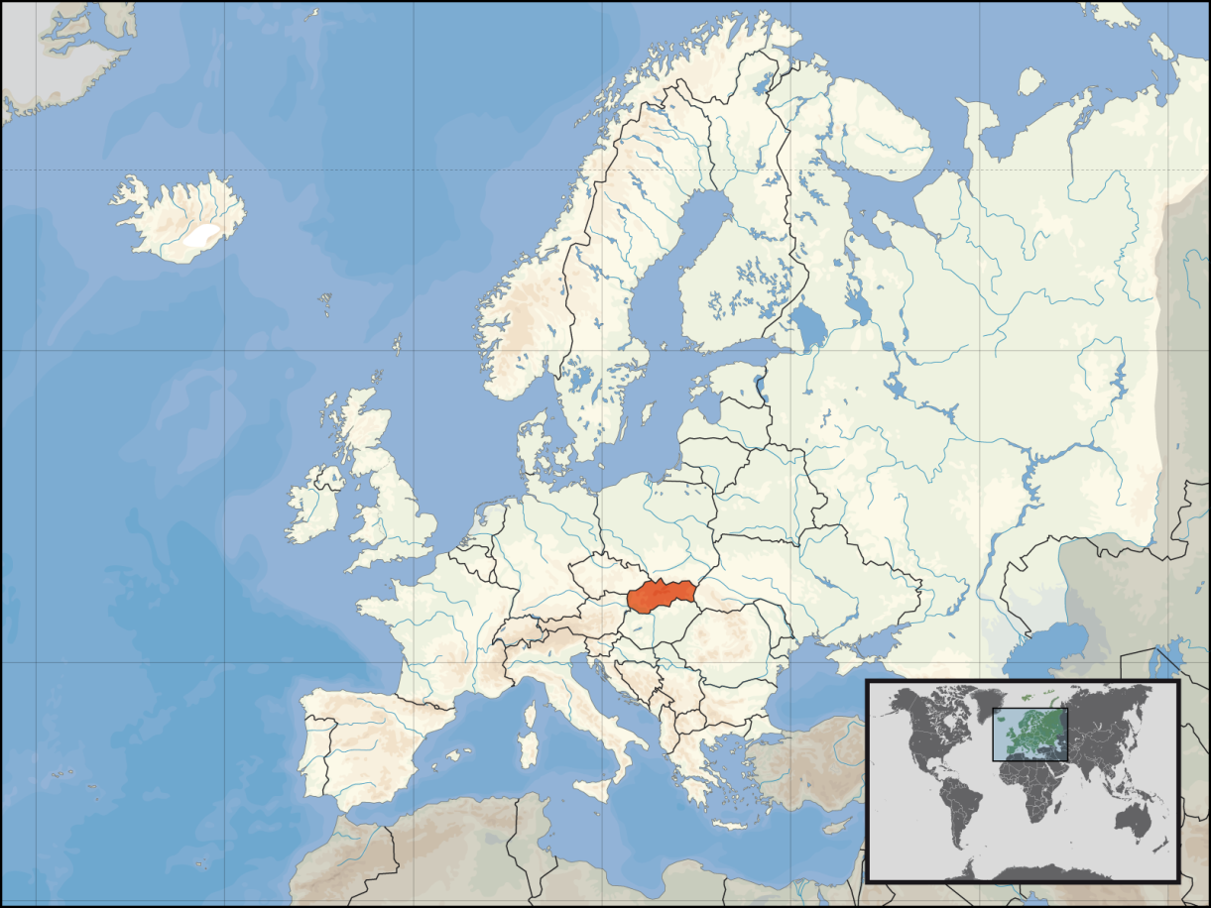
Poloha a rozloha
V strede Európy
Vnútrozemská – bez priameho prístupu k moru
5 susedných štátov: Maďarsko, Poľsko, Česko, Rakúsko, Ukrajina
Rozloha: 49 036 km²

Slide 4
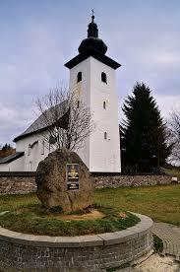
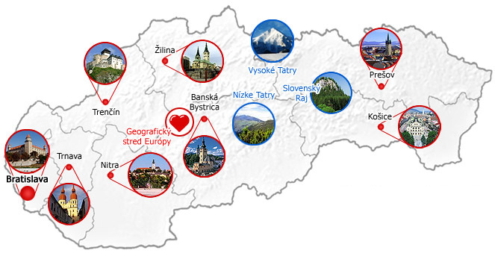
Slovensko srdce Európy
Medzi obcami Krahule a Kremnické bane sa nachádza symbolický stred Európy. Kostol sv. Jána Krstiteľa patrí k jedným z mnohých geografických stredov Európy.

Slide 5
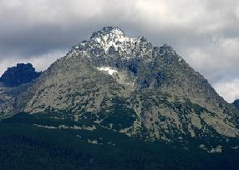
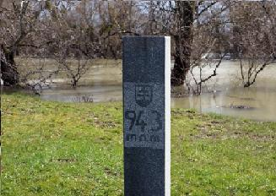
Povrch
Najvyšší bod: Gerlachovský štít 2655 m n.m.
Najnižší bod: rieka Bodrog 94 m n.m.
Priemerná nadmorská výška: 392 m n.m.

Slide 6
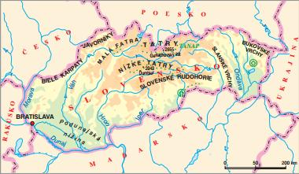
Územie SR patrí do 2 geomorfologických celkov: Karpaty a Panónska panva
Karpaty: Tatry, Nízke Tatry, Biele Karpaty, Slovenské rudohorie, Bukovské vrchy ...
Panónska panva: Záhorská nížina, Podunajská nížina, Východoslovenská nížina

Slide 7
Podnebie a vodstvo
mierne podnebné pásmo, SR sa nachádza na rozmedzí medzi kontinentálnym a oceánskym pásmom,
Rieky patria do 2 úmorí: Čierne more 96%, Baltské more 4%
Najväčšia rieka: Dunaj
Najdlhšia rieka: Váh
Ďalšie rieky: Morava, Orava, Ipeľ, Hron, Nitra, Hornád, Ondava, Latorica, Laborec, Slaná ...
Jazerá: v Tatrách (plesá)
Vodné nádrže: Liptovská Mara, Oravská priehrada, Zemplínska Šírava...

Slide 8
Hospodárstvo
Poľnohospodárstvo:
pestuje sa pšenica, raž, zemiaky, jačmeň, zelenina, ovocie, cukrová repa, vinič
chová sa hovädzí dobytok, ošípané, hydina
Priemysel:
výroba energie (tepelné, jadrové, a vodné elektrárne)
hutníctvo (spracovanie kovov)
strojárstvo (výroba automobilov)
spracovanie dreva a výroba papiera

Slide 9
Automobilový priemysel
Na Slovensku sa vyrobí najviac automobilov na svete v prepočte na 1 obyvateľa
VolksWagen v Bratislave
Peugeot v Trnave
KIA v Žiline
Jaguar Land-Rover v Nitre

Slide 10
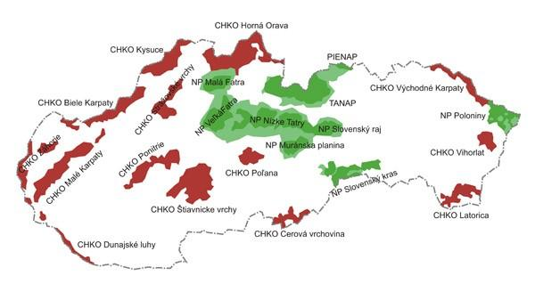
Ochrana prírody
Na Slovensku máme 9 národných parkov (NP) a 14 chránených krajinných oblastí (CHKO)

Slide 11
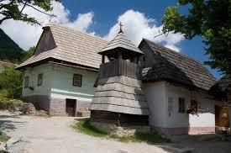
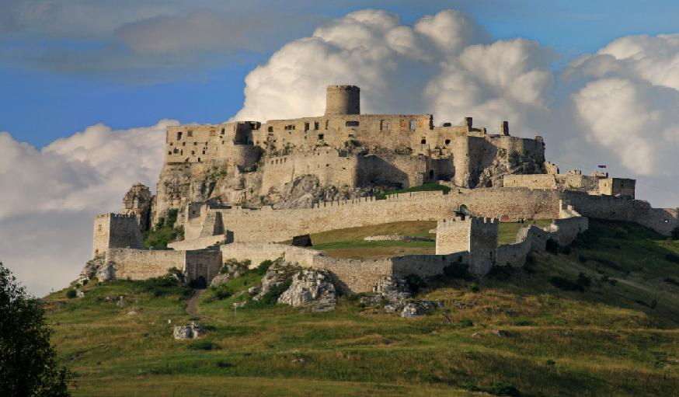
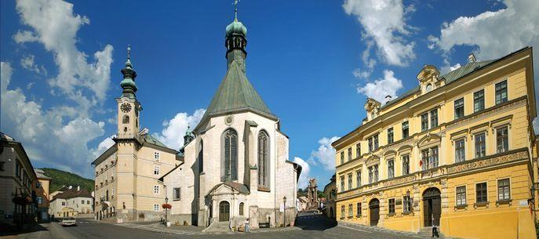
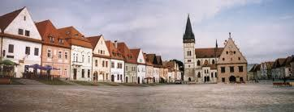
Pamiatky UNESCO
Kultúrne pamiatky UNESCO:
napr. Banská Štiavnica, Spišský hrad, Vlkolínec, Bardejov, Levoča, ...

Slide 12
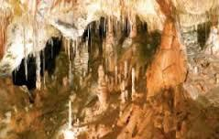
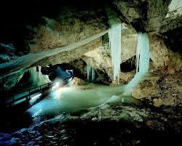
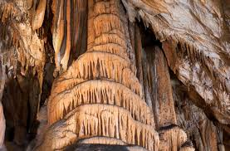
Pamiatky UNESCO
Prírodné pamiatky UNESCO:
Jaskyne Slovenského krasu a Maďarského Aggtelekského krasu + Dobšinská ľadová jaskyňa, Bukový les

Slide 13
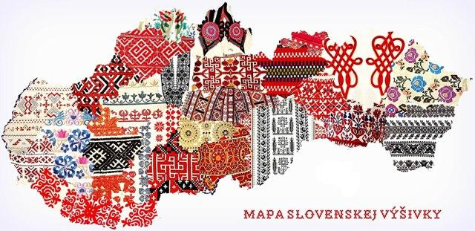
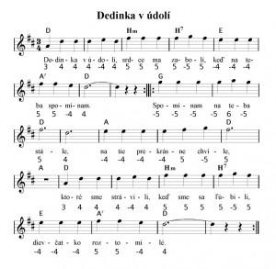
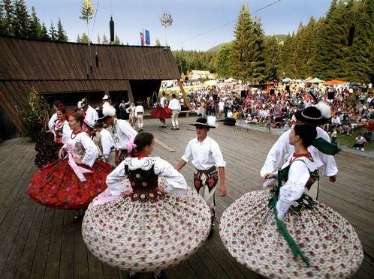
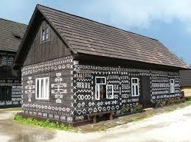
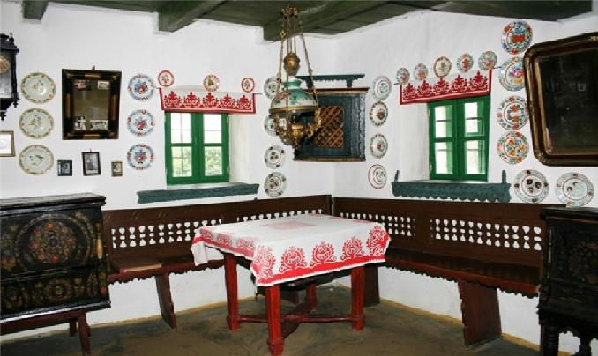
Ľudová kultúra
Vďaka naším predkom sa nám zachovali prvky ľudovej kultúry – tance, piesne, kroje, tradície ...

Slide 14
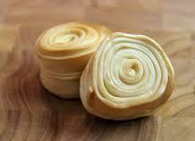
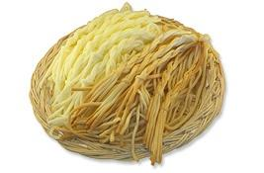
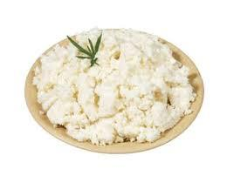
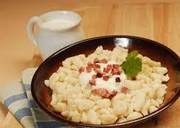
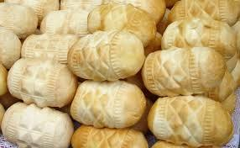
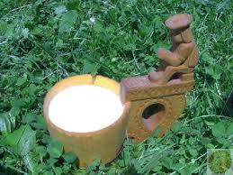
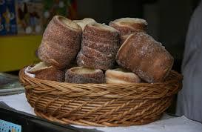
Tradične - SLOVENSKÉ

Slide 15
ĎAKUJEM ZA POZORNOSŤ

